Slide 1
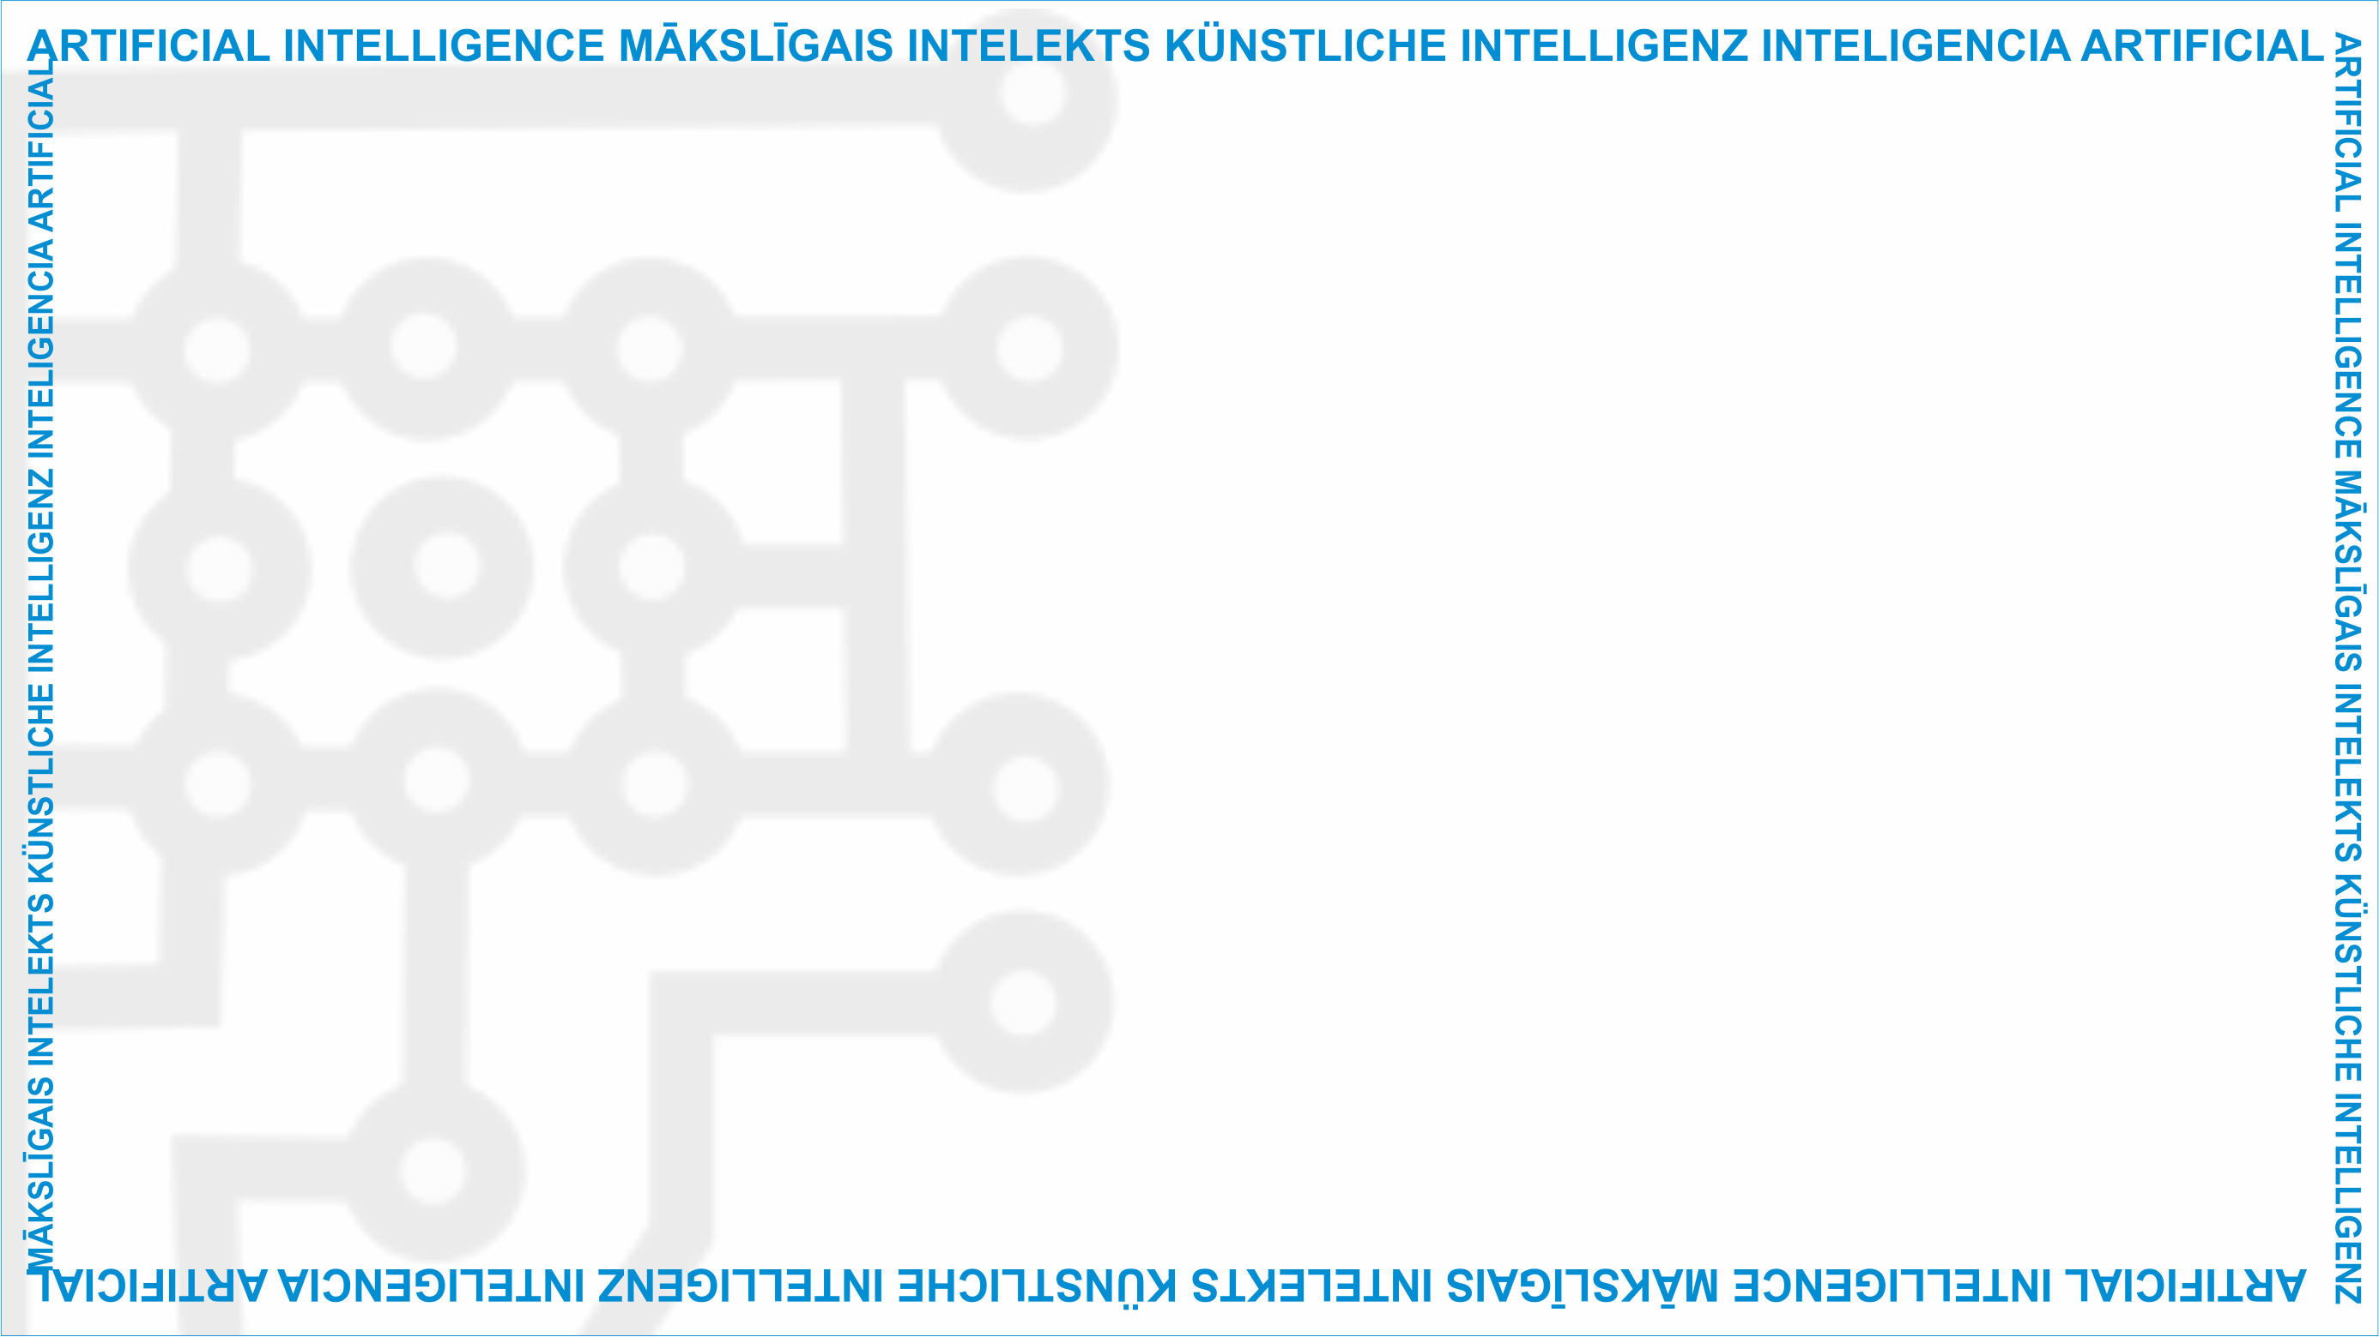
ArtIn Future – Ética en lo Artificial Inteligencia
Módulo: ¿Qué impacto tiene la IA?
Unidad: Los efectos de la IA en el trabajo y la vida futuros y sus implicaciones éticas
Ético trascendencia de IA para futuro trabajar
Alumnos objetivo : alumnos de noveno grado (14-15 años viejo )
Desarrollado por :
BEST Institut für berufsbezogene Weiterbildung und Personaltraining GmbH

Slide 2
IA y trabajo
Ahora que hemos visto los efectos que la IA tiene en sus vidas, pensemos en el impacto que tendrá cuando crezcan y comiencen a trabajar.
3.2 Los efectos de la IA en el trabajo y la vida futuros y sus implicaciones éticas
Fuente: https://www.pexels.com/photo/group-of-people-watching-on-laptop-1595385/
Este proyecto ha sido financiado con el apoyo de la Comisión Europea bajo el Programa Erasmus+ .
Esta publicación solo refleja los puntos de vista del autor, y la Comisión no se hace responsable de ninguna
uso que pueda hacerse de la información contenida en el mismo. (2020-1-DE02-KA226-VET-00813)

Slide 3
tipos de trabajadores
La fuerza laboral generalmente se divide en trabajadores de cuello blanco y de cuello azul.
Los trabajadores de cuello blanco realizan trabajos administrativos, de gestión o de escritorio. Los trabajadores de cuello blanco trabajan en una oficina y su trabajo no implica trabajo físico.
3.2 Los efectos de la IA en el trabajo y la vida futuros y sus implicaciones éticas
Fuente: https://www.pexels.com/photo/man-in-black-suit-working-7821702/
Este proyecto ha sido financiado con el apoyo de la Comisión Europea bajo el Programa Erasmus+ .
Esta publicación solo refleja los puntos de vista del autor, y la Comisión no se hace responsable de ninguna
uso que pueda hacerse de la información contenida en el mismo. (2020-1-DE02-KA226-VET-00813)

Slide 4
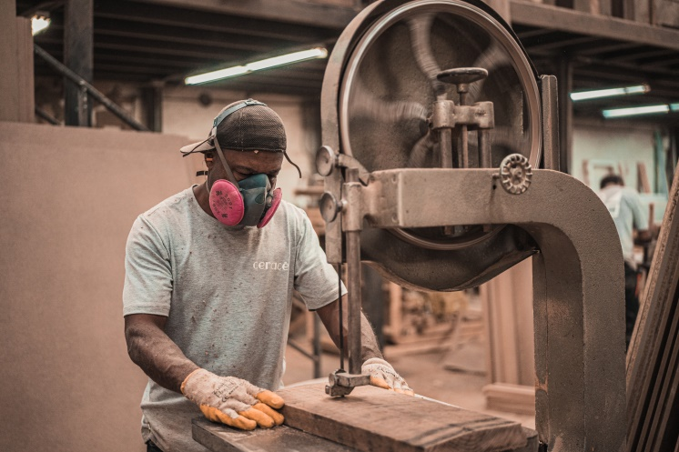
tipos de trabajadores
Los trabajadores de cuello azul suelen ser trabajadores manuales, cuyo trabajo incluye trabajo físico (por ejemplo, en una obra de construcción, en una fábrica, etc.).
3.2 Los efectos de la IA en el trabajo y la vida futuros y sus implicaciones éticas
Fuente: https://www.pexels.com/photo/man-working-on-wooden-plank-using-a-machine-3637833/
Este proyecto ha sido financiado con el apoyo de la Comisión Europea bajo el Programa Erasmus+ .
Esta publicación solo refleja los puntos de vista del autor, y la Comisión no se hace responsable de ninguna
uso que pueda hacerse de la información contenida en el mismo. (2020-1-DE02-KA226-VET-00813)

Slide 5
Discusión de pecera
Tendremos una discusión de pecera para conocer los efectos en toda la fuerza laboral.
Forma dos equipos. Un equipo compartirá sus pensamientos sobre cómo la IA afectará a los trabajadores de cuello blanco, mientras que el otro equipo debe discutir los efectos de la IA en los trabajadores de cuello azul.
3.2 Los efectos de la IA en el trabajo y la vida futuros y sus implicaciones éticas
Este proyecto ha sido financiado con el apoyo de la Comisión Europea bajo el Programa Erasmus+ .
Esta publicación solo refleja los puntos de vista del autor, y la Comisión no se hace responsable de ninguna
uso que pueda hacerse de la información contenida en el mismo. (2020-1-DE02-KA226-VET-00813)

Slide 6
Reglas de discusión de la pecera
Formar un círculo de sillas. Esta será nuestra pecera.
Rodee ese círculo con más sillas para que el otro grupo pueda ver lo que sucede en la pecera.
Cada grupo tendrá 5 minutos para exponer sus opiniones.
Cuando escuche la palabra 'Cambiar', el equipo que ha estado escuchando asumirá el papel de hablante.
En general, la discusión debe durar alrededor de una hora.
3.2 Los efectos de la IA en el trabajo y la vida futuros y sus implicaciones éticas
Este proyecto ha sido financiado con el apoyo de la Comisión Europea bajo el Programa Erasmus+ .
Esta publicación solo refleja los puntos de vista del autor, y la Comisión no se hace responsable de ninguna
uso que pueda hacerse de la información contenida en el mismo. (2020-1-DE02-KA226-VET-00813)
Notes:
NB: adaptar el duración a el número de grupos tú en realidad tener en tu clase para este actividad

Slide 7
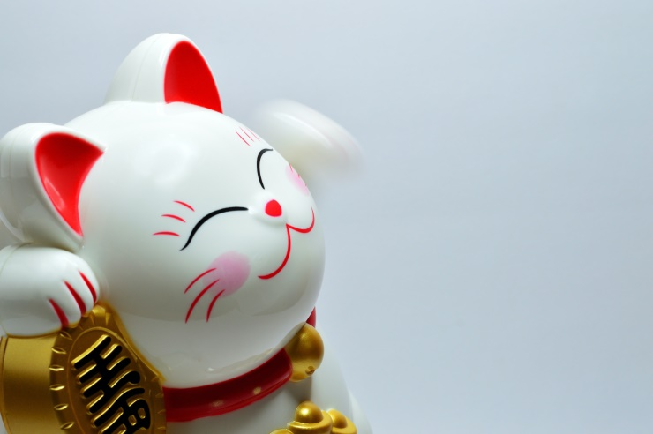
Reglas de discusión de la pecera
Tiene 30 minutos para prepararse para la discusión. ¡Buena suerte!
3.2 Los efectos de la IA en el trabajo y la vida futuros y sus implicaciones éticas
Fuente: https://www.pexels.com/search/good%20luck/
Este proyecto ha sido financiado con el apoyo de la Comisión Europea bajo el Programa Erasmus+ .
Esta publicación solo refleja los puntos de vista del autor, y la Comisión no se hace responsable de ninguna
uso que pueda hacerse de la información contenida en el mismo. (2020-1-DE02-KA226-VET-00813)

Slide 8
Comida para el pensamiento
¿Te gustó la discusión?
¿Qué aprendiste de tus compañeros?
3.2 Los efectos de la IA en el trabajo y la vida futuros y sus implicaciones éticas
Este proyecto ha sido financiado con el apoyo de la Comisión Europea bajo el Programa Erasmus+ .
Esta publicación solo refleja los puntos de vista del autor, y la Comisión no se hace responsable de ninguna
uso que pueda hacerse de la información contenida en el mismo. (2020-1-DE02-KA226-VET-00813)

Slide 9
Sitio web del proyecto : www.ai-future-project.eu
Página de Facebook: facebook.com/artin-future

